Slide 1

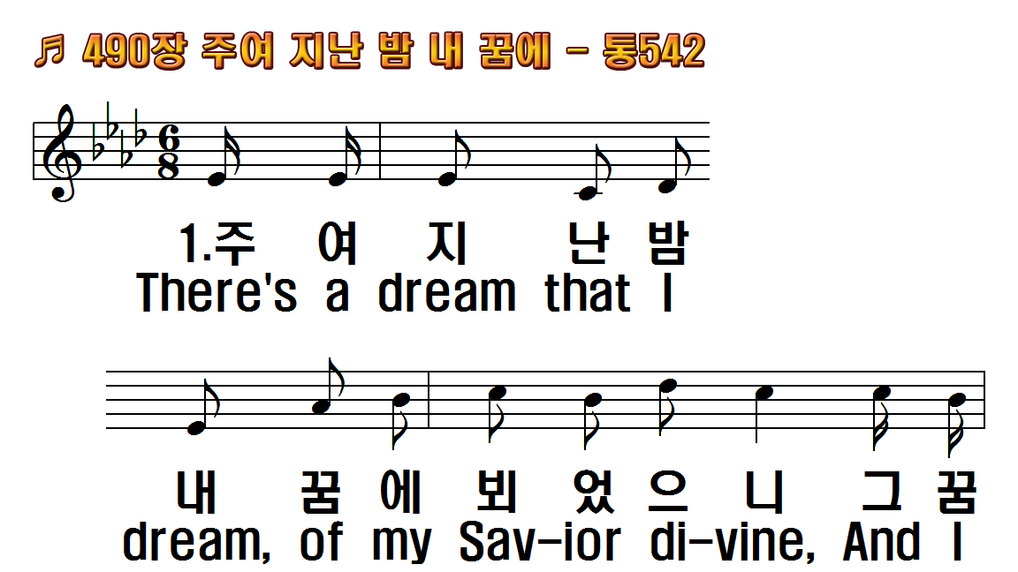
1.주여 지난밤 내 꿈에 뵈었으니
2.마음 괴롭고 아파서 낙심될 때
3.세상풍조는 나날이 변하여도
후.나의 놀라운 꿈 정녕 나
1.There's a dream that I
2.There is sweet
3.It will still be my stay when
R.O this wonderful dream is a

Slide 2
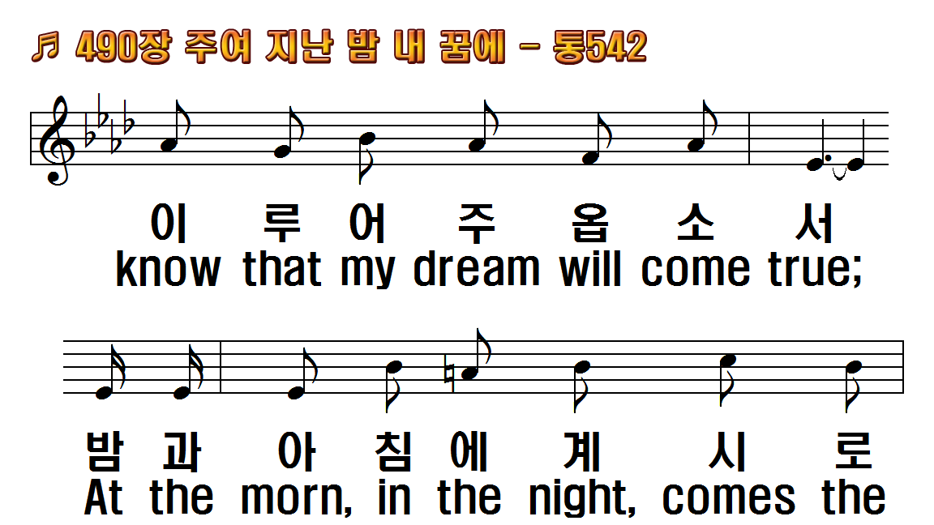
1.주여 지난밤 내 꿈에 뵈었으니
2.마음 괴롭고 아파서 낙심될 때
3.세상풍조는 나날이 변하여도
후.나의 놀라운 꿈 정녕 나
1.There's a dream that I
2.There is sweet
3.It will still be my stay when
R.O this wonderful dream is a

Slide 3
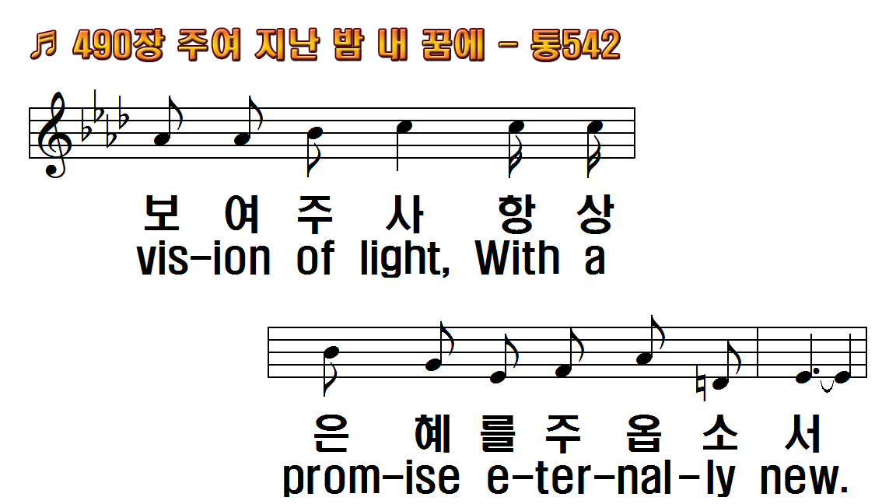
1.주여 지난밤 내 꿈에 뵈었으니
2.마음 괴롭고 아파서 낙심될 때
3.세상풍조는 나날이 변하여도
후.나의 놀라운 꿈 정녕 나
1.There's a dream that I
2.There is sweet
3.It will still be my stay when
R.O this wonderful dream is a

Slide 4
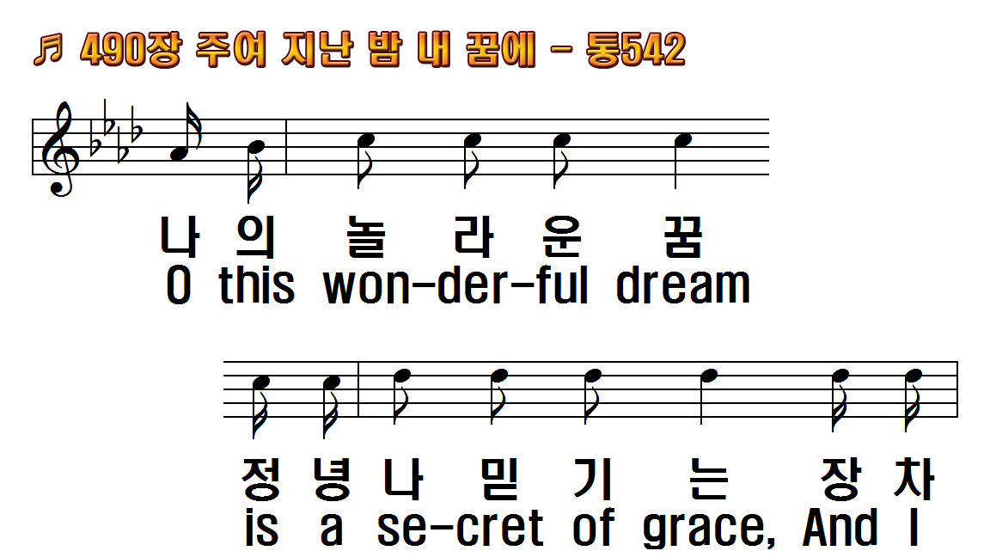
1.주여 지난밤 내 꿈에 뵈었으니
2.마음 괴롭고 아파서 낙심될 때
3.세상풍조는 나날이 변하여도
후.나의 놀라운 꿈 정녕 나
1.There's a dream that I
2.There is sweet
3.It will still be my stay when
R.O this wonderful dream is a

Slide 5
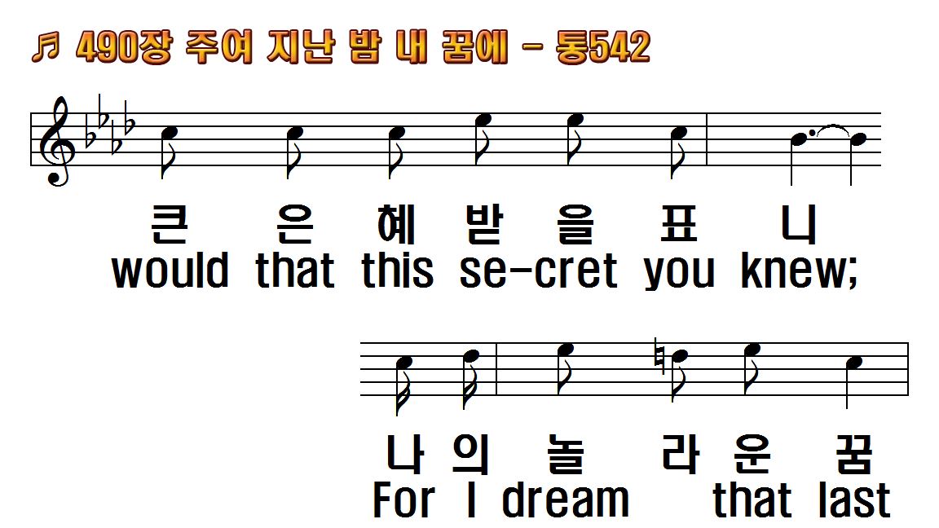
1.주여 지난밤 내 꿈에 뵈었으니
2.마음 괴롭고 아파서 낙심될 때
3.세상풍조는 나날이 변하여도
후.나의 놀라운 꿈 정녕 나
1.There's a dream that I
2.There is sweet
3.It will still be my stay when
R.O this wonderful dream is a

Slide 6
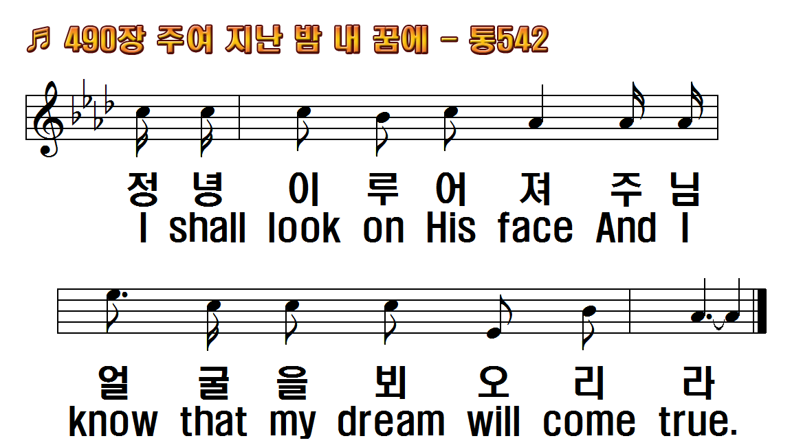
1.주여 지난밤 내 꿈에 뵈었으니
2.마음 괴롭고 아파서 낙심될 때
3.세상풍조는 나날이 변하여도
후.나의 놀라운 꿈 정녕 나
1.There's a dream that I
2.There is sweet
3.It will still be my stay when
R.O this wonderful dream is a

Slide 7
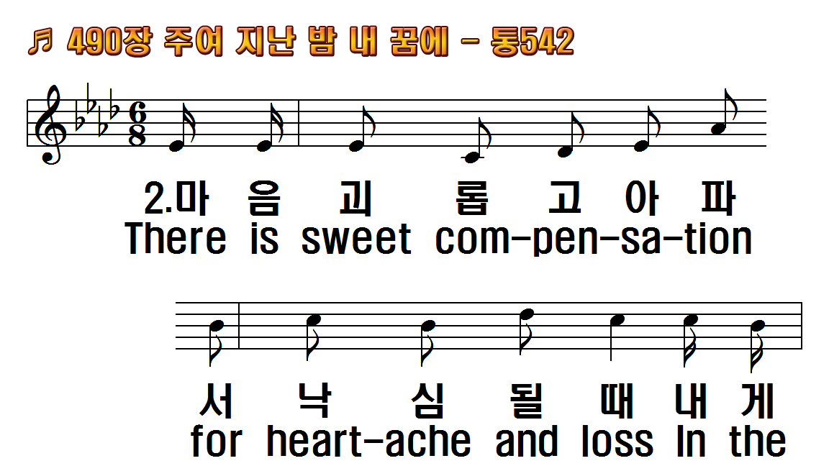
1.주여 지난밤 내 꿈에 뵈었으니
2.마음 괴롭고 아파서 낙심될 때
3.세상풍조는 나날이 변하여도
후.나의 놀라운 꿈 정녕 나
1.There's a dream that I
2.There is sweet
3.It will still be my stay when
R.O this wonderful dream is a

Slide 8
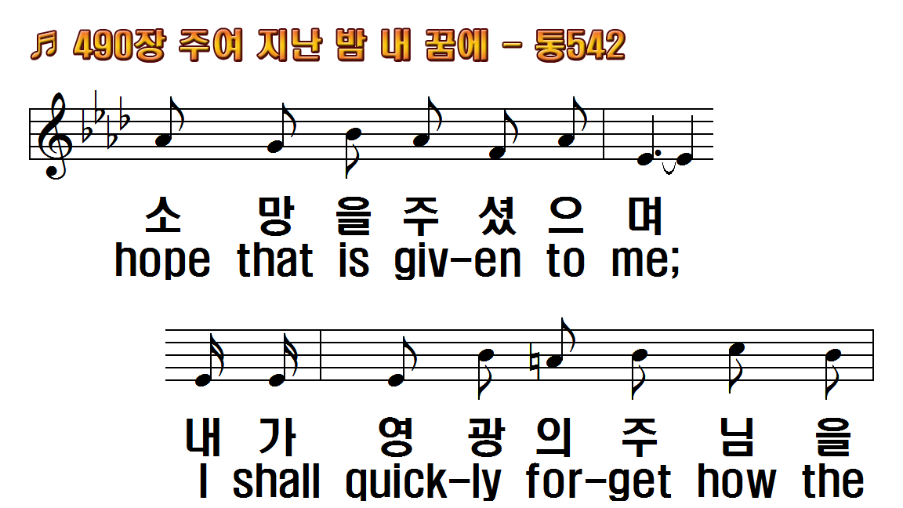
1.주여 지난밤 내 꿈에 뵈었으니
2.마음 괴롭고 아파서 낙심될 때
3.세상풍조는 나날이 변하여도
후.나의 놀라운 꿈 정녕 나
1.There's a dream that I
2.There is sweet
3.It will still be my stay when
R.O this wonderful dream is a

Slide 9
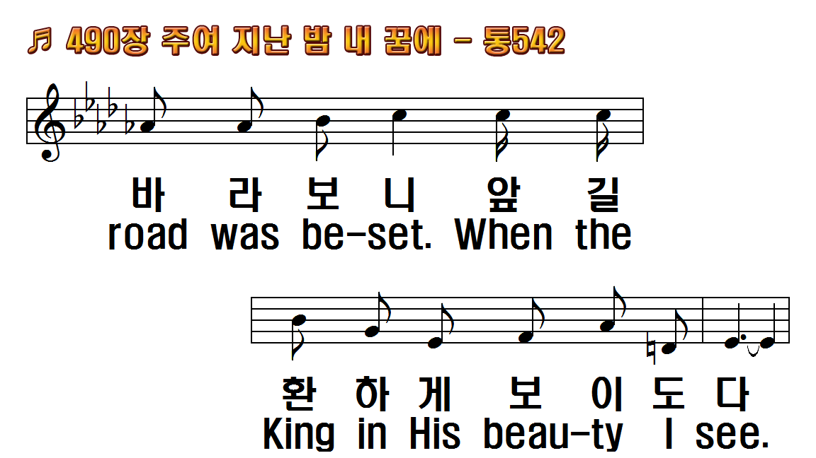
1.주여 지난밤 내 꿈에 뵈었으니
2.마음 괴롭고 아파서 낙심될 때
3.세상풍조는 나날이 변하여도
후.나의 놀라운 꿈 정녕 나
1.There's a dream that I
2.There is sweet
3.It will still be my stay when
R.O this wonderful dream is a

Slide 10
1.주여 지난밤 내 꿈에 뵈었으니
2.마음 괴롭고 아파서 낙심될 때
3.세상풍조는 나날이 변하여도
후.나의 놀라운 꿈 정녕 나
1.There's a dream that I
2.There is sweet
3.It will still be my stay when
R.O this wonderful dream is a

Slide 11
1.주여 지난밤 내 꿈에 뵈었으니
2.마음 괴롭고 아파서 낙심될 때
3.세상풍조는 나날이 변하여도
후.나의 놀라운 꿈 정녕 나
1.There's a dream that I
2.There is sweet
3.It will still be my stay when
R.O this wonderful dream is a

Slide 12
1.주여 지난밤 내 꿈에 뵈었으니
2.마음 괴롭고 아파서 낙심될 때
3.세상풍조는 나날이 변하여도
후.나의 놀라운 꿈 정녕 나
1.There's a dream that I
2.There is sweet
3.It will still be my stay when
R.O this wonderful dream is a

Slide 13
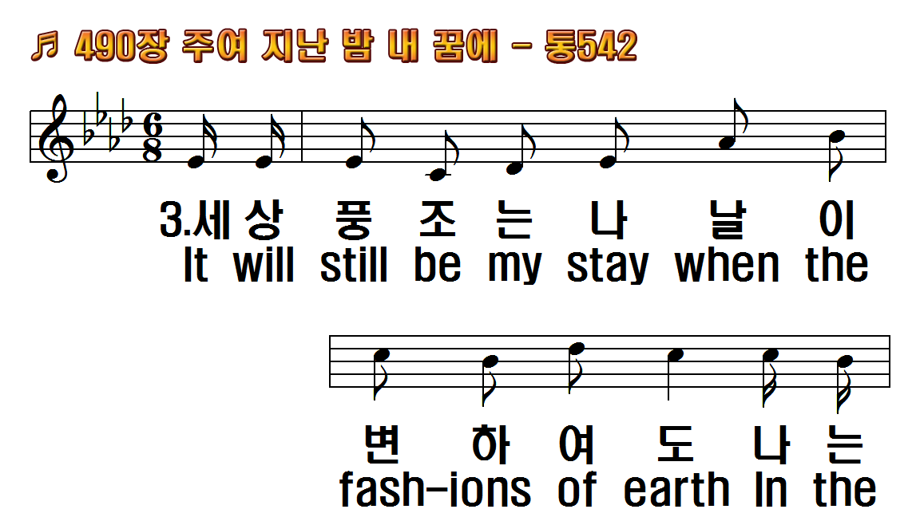
1.주여 지난밤 내 꿈에 뵈었으니
2.마음 괴롭고 아파서 낙심될 때
3.세상풍조는 나날이 변하여도
후.나의 놀라운 꿈 정녕 나
1.There's a dream that I
2.There is sweet
3.It will still be my stay when
R.O this wonderful dream is a

Slide 14
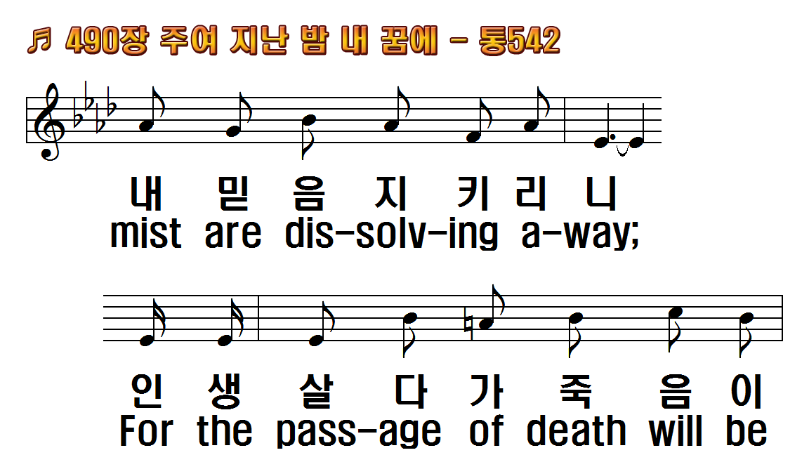
1.주여 지난밤 내 꿈에 뵈었으니
2.마음 괴롭고 아파서 낙심될 때
3.세상풍조는 나날이 변하여도
후.나의 놀라운 꿈 정녕 나
1.There's a dream that I
2.There is sweet
3.It will still be my stay when
R.O this wonderful dream is a

Slide 15
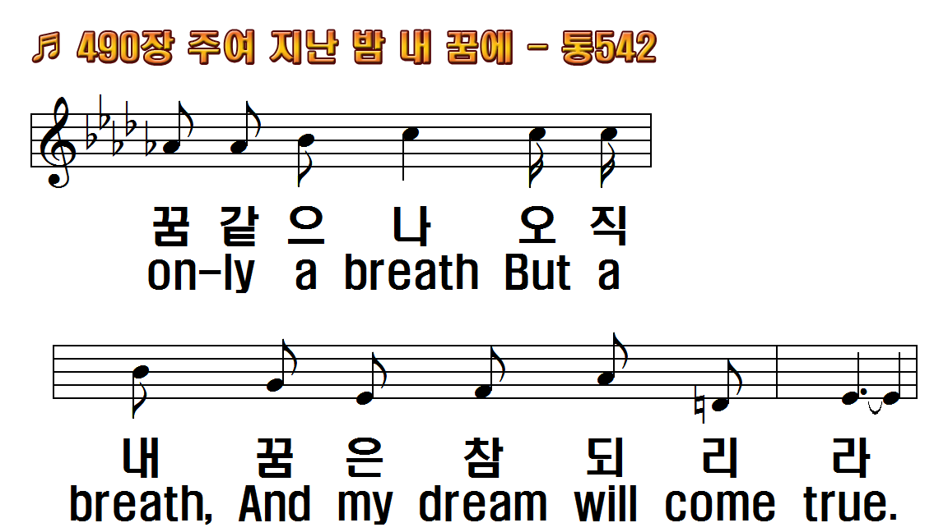
1.주여 지난밤 내 꿈에 뵈었으니
2.마음 괴롭고 아파서 낙심될 때
3.세상풍조는 나날이 변하여도
후.나의 놀라운 꿈 정녕 나
1.There's a dream that I
2.There is sweet
3.It will still be my stay when
R.O this wonderful dream is a

Slide 16
1.주여 지난밤 내 꿈에 뵈었으니
2.마음 괴롭고 아파서 낙심될 때
3.세상풍조는 나날이 변하여도
후.나의 놀라운 꿈 정녕 나
1.There's a dream that I
2.There is sweet
3.It will still be my stay when
R.O this wonderful dream is a

Slide 17
1.주여 지난밤 내 꿈에 뵈었으니
2.마음 괴롭고 아파서 낙심될 때
3.세상풍조는 나날이 변하여도
후.나의 놀라운 꿈 정녕 나
1.There's a dream that I
2.There is sweet
3.It will still be my stay when
R.O this wonderful dream is a

Slide 18
1.주여 지난밤 내 꿈에 뵈었으니
2.마음 괴롭고 아파서 낙심될 때
3.세상풍조는 나날이 변하여도
후.나의 놀라운 꿈 정녕 나
1.There's a dream that I
2.There is sweet
3.It will still be my stay when
R.O this wonderful dream is a

Slide 19
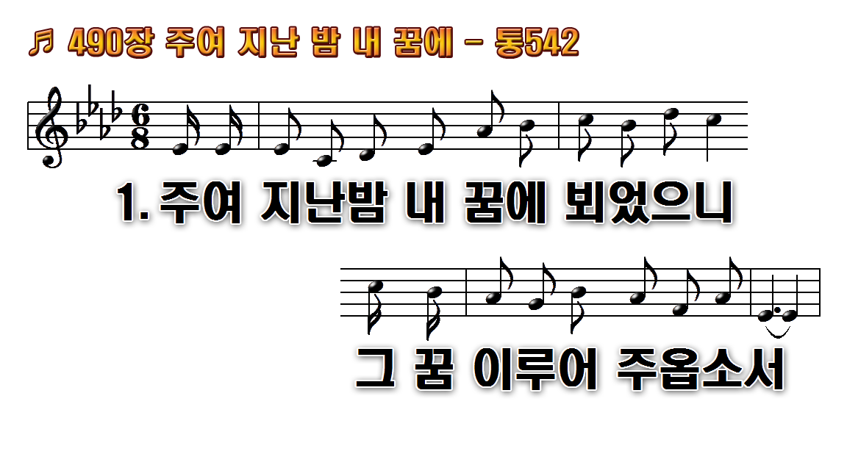
1.주여 지난밤 내 꿈에 뵈었으니
2.마음 괴롭고 아파서 낙심될 때
3.세상 풍조는 나날이 변하여도
후.나의 놀라운 꿈 정녕 나

Slide 20
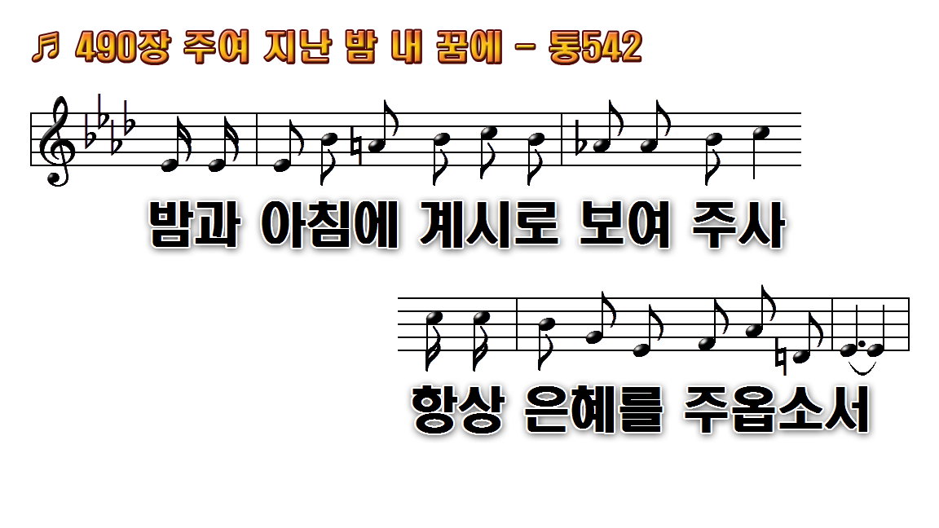
1.주여 지난밤 내 꿈에 뵈었으니
2.마음 괴롭고 아파서 낙심될 때
3.세상 풍조는 나날이 변하여도
후.나의 놀라운 꿈 정녕 나

Slide 21
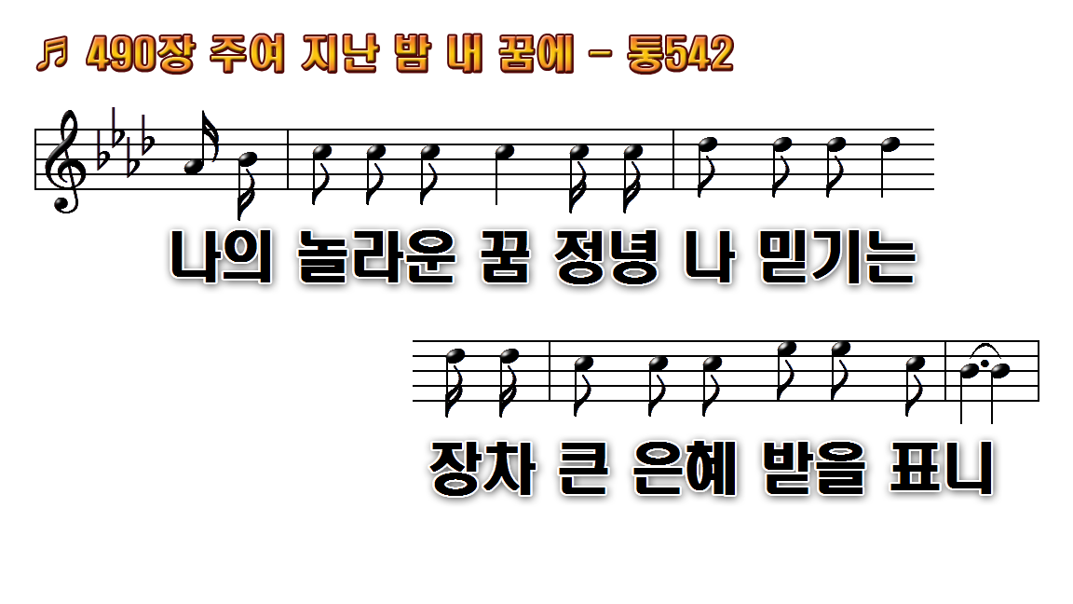
1.주여 지난밤 내 꿈에 뵈었으니
2.마음 괴롭고 아파서 낙심될 때
3.세상 풍조는 나날이 변하여도
후.나의 놀라운 꿈 정녕 나

Slide 22

1.주여 지난밤 내 꿈에 뵈었으니
2.마음 괴롭고 아파서 낙심될 때
3.세상 풍조는 나날이 변하여도
후.나의 놀라운 꿈 정녕 나

Slide 23
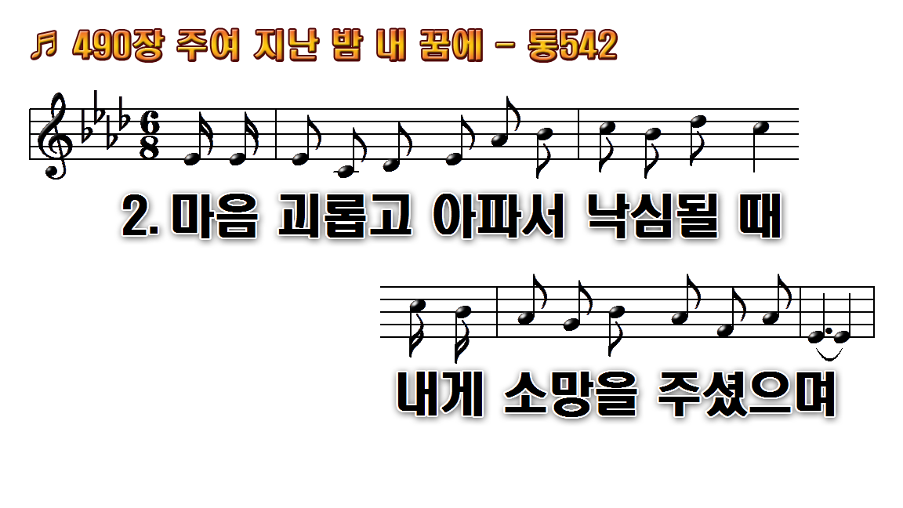
1.주여 지난밤 내 꿈에 뵈었으니
2.마음 괴롭고 아파서 낙심될 때
3.세상 풍조는 나날이 변하여도
후.나의 놀라운 꿈 정녕 나

Slide 24
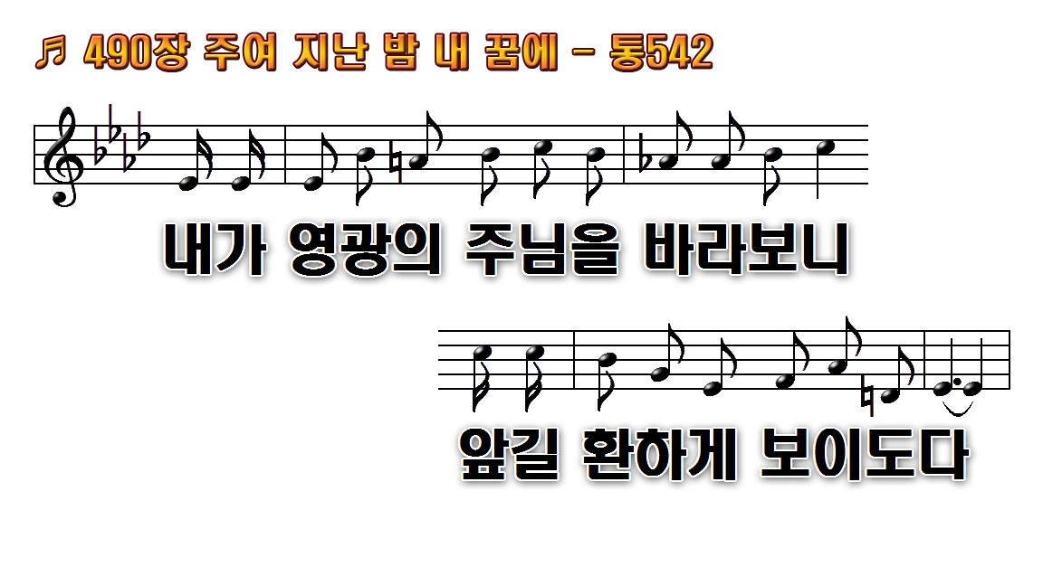
1.주여 지난밤 내 꿈에 뵈었으니
2.마음 괴롭고 아파서 낙심될 때
3.세상 풍조는 나날이 변하여도
후.나의 놀라운 꿈 정녕 나

Slide 25
1.주여 지난밤 내 꿈에 뵈었으니
2.마음 괴롭고 아파서 낙심될 때
3.세상 풍조는 나날이 변하여도
후.나의 놀라운 꿈 정녕 나

Slide 26
1.주여 지난밤 내 꿈에 뵈었으니
2.마음 괴롭고 아파서 낙심될 때
3.세상 풍조는 나날이 변하여도
후.나의 놀라운 꿈 정녕 나

Slide 27
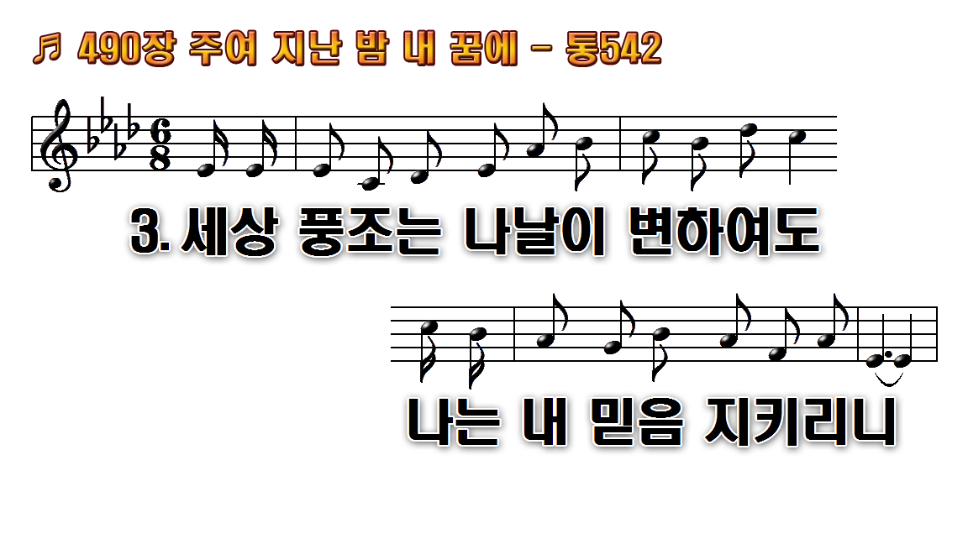
1.주여 지난밤 내 꿈에 뵈었으니
2.마음 괴롭고 아파서 낙심될 때
3.세상 풍조는 나날이 변하여도
후.나의 놀라운 꿈 정녕 나

Slide 28
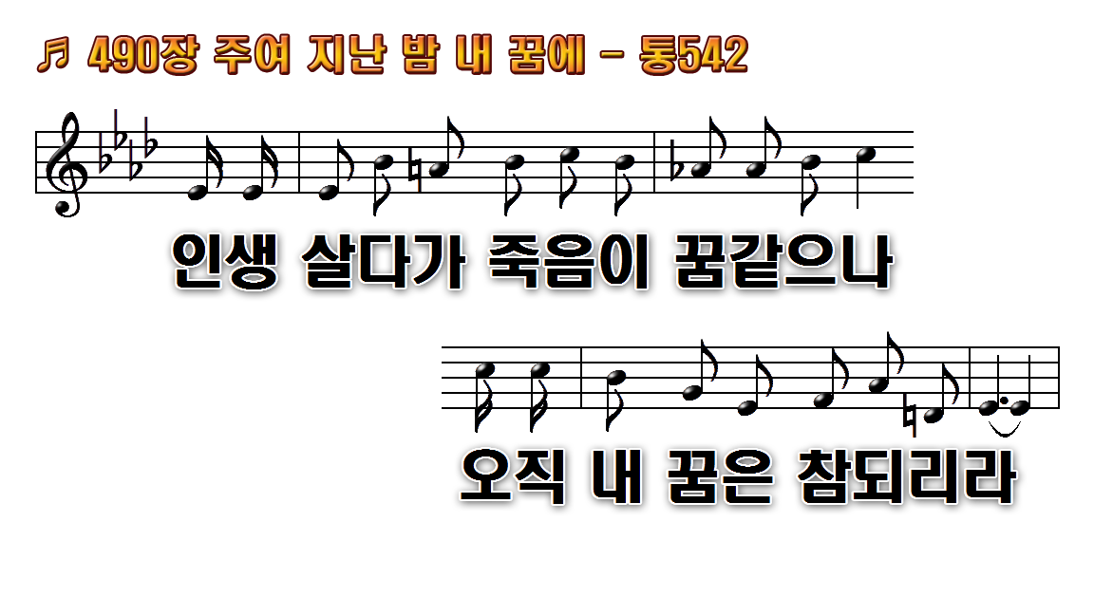
1.주여 지난밤 내 꿈에 뵈었으니
2.마음 괴롭고 아파서 낙심될 때
3.세상 풍조는 나날이 변하여도
후.나의 놀라운 꿈 정녕 나

Slide 29
1.주여 지난밤 내 꿈에 뵈었으니
2.마음 괴롭고 아파서 낙심될 때
3.세상 풍조는 나날이 변하여도
후.나의 놀라운 꿈 정녕 나

Slide 30
1.주여 지난밤 내 꿈에 뵈었으니
2.마음 괴롭고 아파서 낙심될 때
3.세상 풍조는 나날이 변하여도
후.나의 놀라운 꿈 정녕 나

